Slide 1

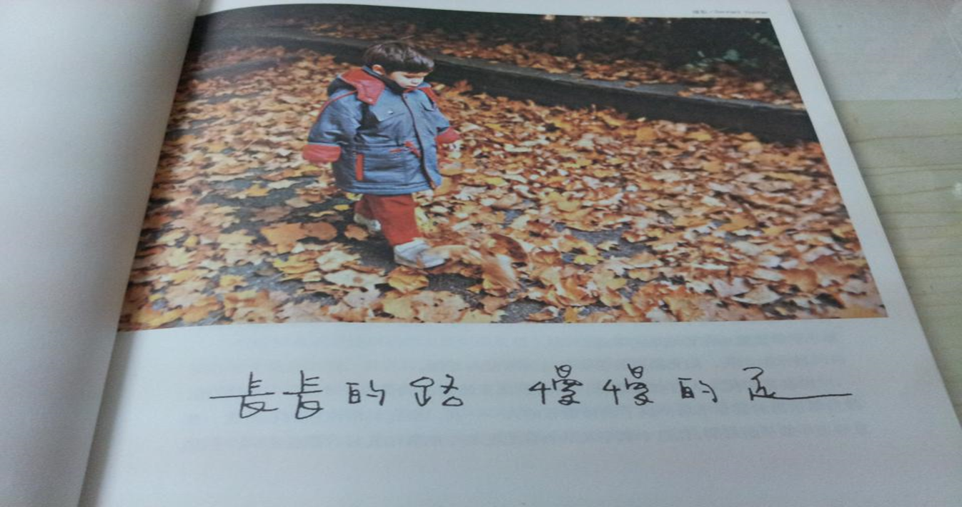
《孩子你慢慢来》
——龙应台

Slide 2

你可以说：“孩子你慢慢来。”可是有时候，快快地放手或许也是必要的。我知道，这很难，难极了，但是如果你记得我们儿时的甜蜜时光，如果你知道你在我们心中永远的位置，或许，它就会容易一点点。

Slide 3
序：蝴蝶结
淡水的街头，阳光斜照着窄巷里这间零乱的花铺。
回教徒和犹太人在彼此屠杀，埃塞俄比亚的老弱妇孺在一个接一个地饿死，纽约华尔街的证券市场挤满了表情紧张的人——
我，坐在斜阳浅照的石阶上，愿意等上一辈子的时间，让这个孩子从从容容地把那个蝴蝶结扎好，用他五岁的手指.
孩子你慢慢来，慢慢来。

Slide 4
我的手还小，请别要求我在整理床铺、画画和打球时做得很完美。我的腿还短，请你走慢些，好让我能跟上你的步伐。我的眼睛还没有看到你所看到的世界，请让我自己观察。我的年纪还小，请拿出时间和耐心向我解释世界上的精彩事情。我的感情还很脆弱，请照顾我的需要，不要一天到晚指责我。

Slide 5
爱：从容淡定，一颗敢于放手并甘于等待的心。

Slide 6
谢谢聆听

